Slide 1
Laravel
Часть 2

Slide 2


Отображение успешной отправки формы

Slide 3

Модель Block

Slide 4


BlockController

Slide 5
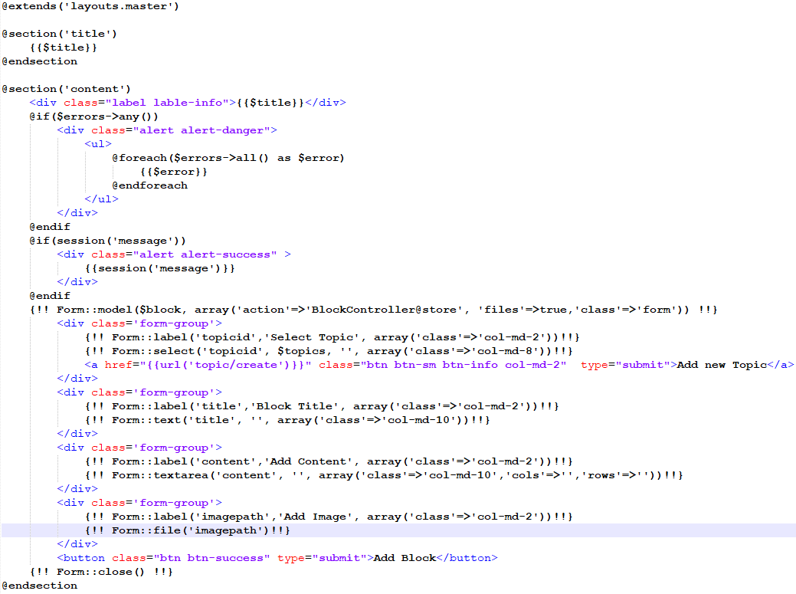
Представление

Slide 6

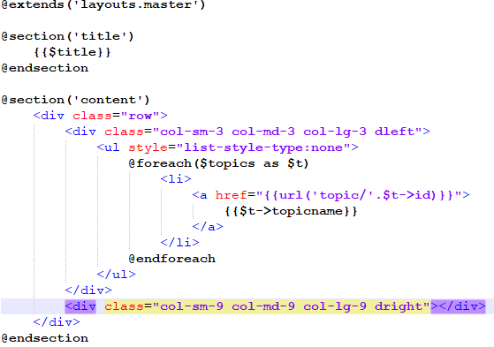
Страница Topic

Slide 7

Метод show (TopicController)

Slide 8
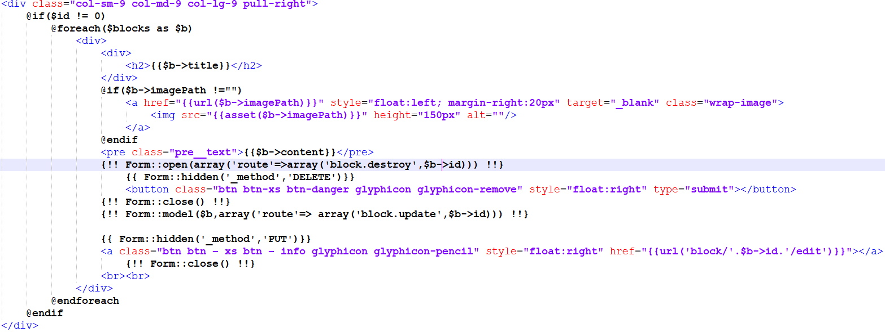
Доработка представления

